Slide 1
Detecting hallucinations in large language models using semantic entropy
엔트로피를 사용하여 대규모 언어 모델에서 환각 감지
2024.06 네이처
모르면 모른다고 해라입만열면 구라여

Slide 2
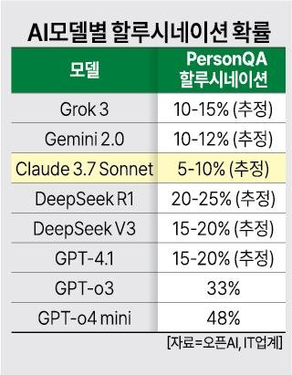

o4 mini 출시
PersonQA(Person Question Answering) 에서 떡락
OpenAI는 아직 이러한 높은 할루시네이션 비율의 정확한 원인을 파악하지 못함
거짓 정보 생성, 거짓 주장 정당화, 깨진 웹사이트 링크
감독 학습이나 강화학습을 통해서 이를 억제하는것이 부분적으로는 성공하였음
RAG 같은 지식 강화 방법이 환각 감소에 효과적
근데?

Slide 3
Air Canada의 챗봇 할루시네이션으로 인한 사건
LLM이 법률 판례, 뉴스 기사, 의료 진단 등에서 허위 정보를 생성해 실제 적용한 기업이 법적인 문제를 얻게된 사례
챗봇 : "이미 여행을 마쳤더라도 티켓 발급일로부터 90일 이내에 환불 신청서를 작성하면 사별 할인율을 적용받을 수 있다
공식 정책 : 할인은 여행 전에 신청해야 하며 이미 완료된 여행에 대해서는 소급 적용되지 않습니다
재판소 : 손해배상금과 법정 비용를 지급하라고 명령

Slide 4

퍼플렉시티
인공지능 기반의 검색 엔진 사이트
모델이 주어진 토큰 시퀀스를 얼마나 잘 예측하는지 측정하는 지표
영어 뜻으로 당황을 의미, 예측이 어려운지를 나타내는 값
H(p)는 모델 예측의 엔트로피

Slide 5
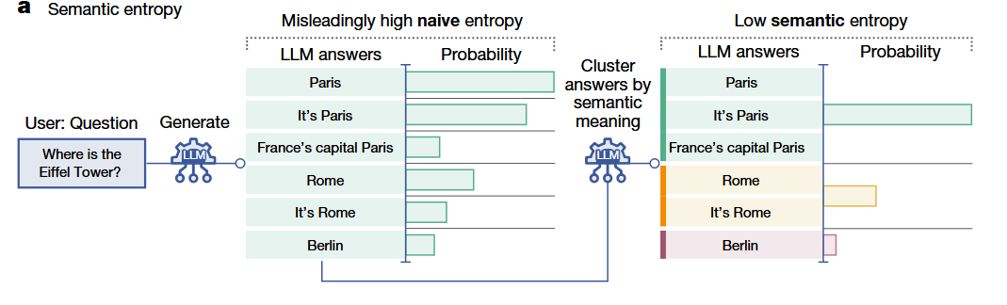
perplexity 의 기존 한계
기존에는 토큰 단위로 perplexity 를 측정했음
의미 수준의 엔트로피를 측정하는게 필요 -> 환각 현상 중 특히 '조작’ 을 타깃

Slide 6
의미적 동등성을 어떻게 판단할까?
반사성(Reflexive): 문장은 자기 자신과 동등합니다. E(s,s)
대칭성(Symmetric): 만약 E(s,s')이면, E(s',s)도 성립합니다.
추이성(Transitive): 만약 E(s,s')이고 E(s',s'')이면, E(s,s'')도 성립합니다
함의 관계는 자연어 추론(NLI) 도구나 일반 목적 LLM을 사용하여 측정
-> 편향이 생기기 딱 좋은 구조

Slide 7
구현
온도 1.0, Top-p 샘플링(P=0.9), Top-k 샘플링(K=50)
모든 생성은 동일한 모델에서 이루어지며, 오직 랜덤 시드만 변경
낮은 온도(0.1)에서 하나의 시퀀스를 생성하여 모델의 "최적 생성"을 평가
P(c|x) = Σ(s∈c) P(s|x) = Σ(s∈c) Π(i) P(s_i|s_<i, x)
c는 의미 클래스, s는 시퀀스, x는 입력 컨텍스트

Slide 8
블랙박스 모델도 가능하다.
이산형 변형 -> 생성된 출력만 가지고도 의미 클러스터의 경험적 분포를 추론 O
각 생성된 답변을 하나의 '투표'로 취급
의미 클러스터의 확률 = (해당 클러스터에 속한 답변의 수)/ (전체 생성된 답변 수)
돈이 많이 든다 o1-pro 같은거 어떻게 쓸 건데…

Slide 9
결과 해석
Semantic Entropy: 필자가 제공한 방식
Discrete Semantic Entropy : 블랙박스 모델에서 쓸때
Naive Entropy : 단순한 엔트로피 계산 (의미적 클러스터링 안함)
Embedding Regression : hidden state 기반 로지스틱회귀 분류기
P(True) : LLM 에게 맞는다 다시 물어보는 것(모델 성능에 의존)
Embedding Regression - OOD : 훈련 데이터와 테스트 데이터 간에 분포 차이가 있는 상황을 시뮬레이션

Slide 10
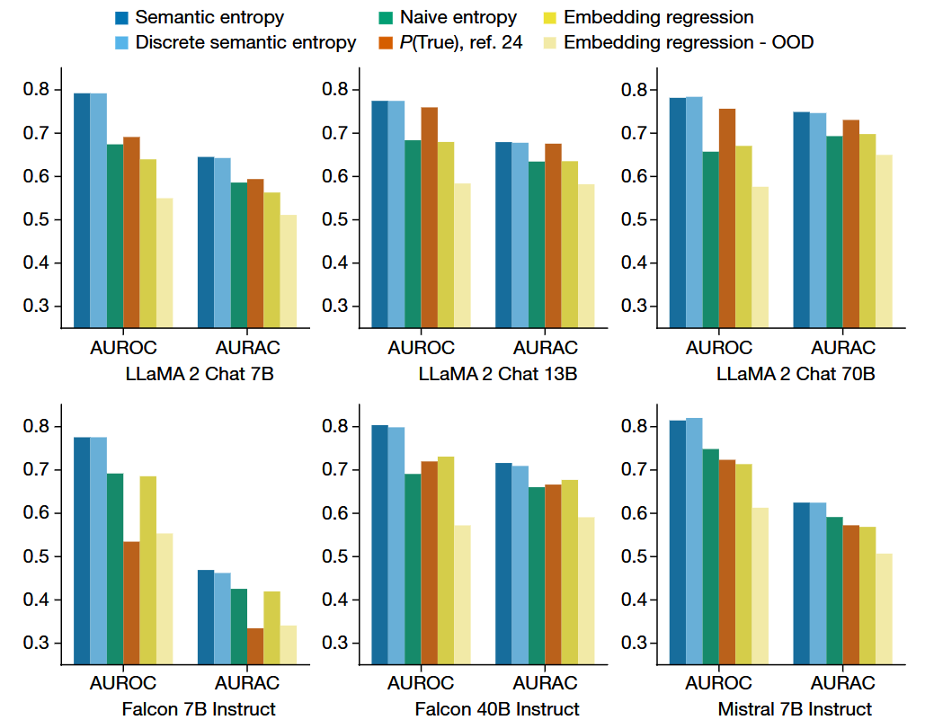
평가 지표
higher is better
AUROC: 잘못된 답변
탐지 성능(0.790로 최고) AURAC: 불확실성이 높은 질문 거절시 정확도 개선 효과 측정.

Slide 11
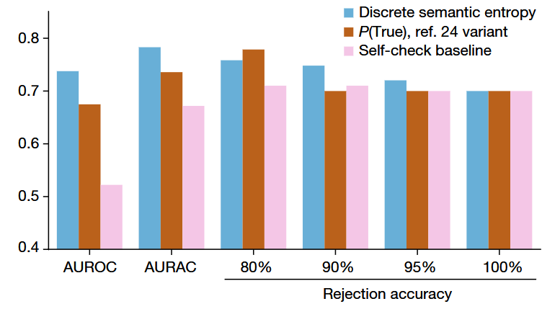
GPT-4 을 거부 했을때 성능 상승

Slide 12
긴 텍스트 일 경우
전체 텍스트 -> 분해 -> (여러개) 사실적 주장
각각 사실에 대한 질문 생성
각 질문 별 답변 여러개 생성 -> 의미적 엔트로피 계산
이걸 다 평균 -> 최종 엔트로피 점수

Slide 13
결론
LLM 을 평가하기 위해서 LLM 을 사용 llm as a judge 를 좀 더 정형화 함으로서 성능향상을 이 끌어 낸듯함
사람이 기존에 가지고 있던 논리 검증 방식들을 활용해서 다시 LLM 에게 사고과정을 만들어 주는 방식으로도 가능할듯함
그로 인해서 어떠한 논리적 오류를 범하는지 통계를 내거나 어떠한 방식으로 보완하는게 좋을지 연산량은 정말 비효율의 끝을 달리는 방식이긴하지만 소형모델로도 가능한 범주에 있다고 들기 때문에 이에 특화된 LLM 하나 만들어서 검증용으로 돌리는 것 또한 좋을거라 생각

